Slide 1
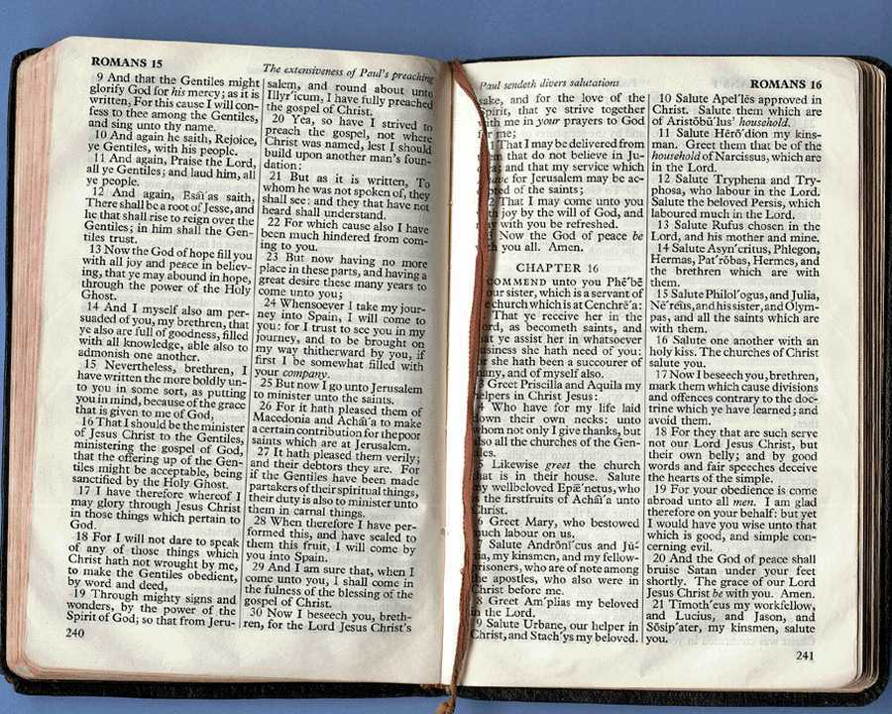
PROPHECY
NUBUATAN
Penyembah berhala
Bangsa Yahudi
Umat Kristiani
Dr. Rick Griffith, Singapore Bible College
BibleStudyDownloads.org

Slide 2
PROPHECY
NUBUATAN
Perbedaan apakah yang Anda perhatikan antara nubuatan dari penyembah berhala dan dari Alkitab?

Slide 3
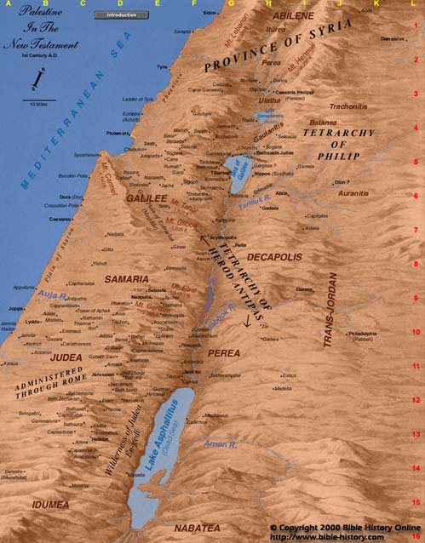
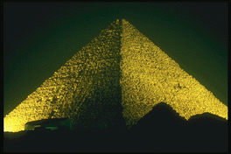
Arah ke laut
Aram
Israel
Ramot-Gilead
Megido
Yehuda
Egypt

Slide 4
I Raja-raja 22
Ancaman bangsa Aram
Mesopotamia
Aram
Benhadad
Dalam hal ini, hal kontras apakah yang terdapat antara nubuatan yang tepat dan palsu?
Laut Tengah
Israel
Ahab
Yehuda
Yosafat
Teluk Persia
Mesir

Slide 5

“Oh, Tuhan, pakailah aku —terutama sebagai penasihatMu!”

Slide 6
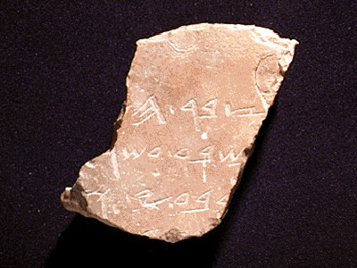
Definisi
186
Ibrani: nabi
Juru bicara Tuhan
“Pembicara, nabi, juru bicara”
Bahasa Yunani :
prophetes
“orang yang berbicara sebagai wakil Tuhan, menya- takan hal yang ingin Tuhan sampaikan”

Slide 7
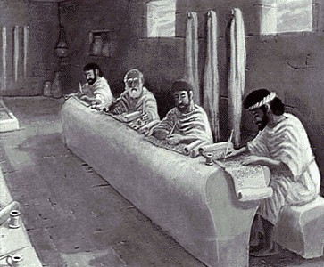
Mengapa persyaratan untuk nubuat yang sejati diperlukan?
186
Karakter Allah menuntut keakuratan terhadap Firman Allah yang disampaikan
Nabi/wakil Allah yang salah akan dihukum (Ulg 18:21-22).

Slide 8
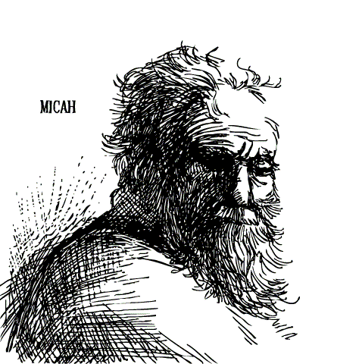
Nubuatan yang disampaikan Musa mengenai seorang nabi (Ulg 18:15)
“Seorang nabi dari tengah-tengahmu, dari antara saudara-saudaramu, sama seperti aku, akan dibangkitkan bagimu oleh TUHAN,Allahmu; dialah yang harus kamu dengarkan.”

Slide 9
Ujian bagi Nabi yang benar (Ulg 18:18-20)
Prediksinya 100% benar
Memuji TUHAN

Slide 10
Mengapa persyaratan untuk nubuat yang sejati diperlukan?
186
Karakter Allah menuntut keakuratan terhadap
Firman Allah yang disampaikan
B. Nabi/wakil Allah yang salah akan dihukum (Ulg
18:21-22).
C. Saat ini banyak yang menyatakan
nubuatan dari Tuhan, jadi kita harus
dapat membedakan mana yang
benar
D. Kemampuan datang dari
pengetahuan akan Firman Tuhan
(2 Tim. 3:16-17)

Slide 11

MENGAPA FIRMAN TUHAN SANGAT PENTING?
Segala tulisan yang diilhamkan Allah memang bermanfaat untuk mengajar, untuk menyatakan kesalahan, untuk memperbaiki kelakuan dan untuk mendidik orang dalam kebenaran.
Dengan demikian tiap-tiap manusia kepunyaan Allah diperlengkapi untuk setiap perbuatan baik.
II Timotius 3:16-17 (LAI)

Slide 12

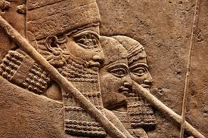
Apakah hanya bangsa Israel yang memiliki nabi?
186g
  Nubuatan Akadia (sejarah sebagai “nubuatan”)
“Seorang penguasa akan bangkit, ia akan memimpin selama 13 tahun. Kemudian bangsa Elam akan menyerang bangsa Akadia dan membawa barang rampasan dari Akadia... Seorang penguasa akan bangkit, hari-harinya akan berakhir dan ia tidak akan memimpin lagi”
ANET, 608 (Arnold/Beyer, 208)
Notes:
James Pritchard, Ancient Near Eastern Texts Relating to the Old Testament (Princeton, NJ: Univ. Press, 1969), 608; cited in Arnold/Beyer, Encountering the OT, 345. Mari material also from Arnold/Beyer, 345.

Slide 13
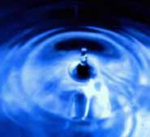
Apakah hanya bangsa Israel yang memiliki nabi?
186g
  Nubuatan Akadia (sejarah sebagai ”nubuatan”)
Tulisan Babel mengenai pertanda buruk
Lecanomancy (mengamati tetesan minyak pada air)
“Jika aku menuangkan minyak pada air dan minyak itu akan terbagi dua dengan sendirinya, maka yang sakit akan meninggal; untuk operasi militer, tentara tidak akan kembali”
(Arnold/Beyer, 218)
Notes:
James Pritchard, Ancient Near Eastern Texts Relating to the Old Testament (Princeton, NJ: Univ. Press, 1969), 608; cited in Arnold/Beyer, Encountering the OT, 345. Mari material also from Arnold/Beyer, 345.

Slide 14
Apakah hanya bangsa Israel yang memiliki nabi?
186g
  Nubuatan Akadia (sejarah sebagai “nubuatan”)
Tulisan Babel mengenai pertanda buruk
Lecanomacy (mengamati tetesan minyak pada air)
Libanomancy (melihat asap dari kemenyan)
Aleuromancy (melihat tepung yang ditaburkan di atas air)
Extispicy (mengamati bagian dalam hewan yang dikorbankan)
“Jika seluruh hatinya berantakan––maka Omen, Raja Akadia akan mengalami bencana”
(Arnold/Beyer, 218)
Notes:
James Pritchard, Ancient Near Eastern Texts Relating to the Old Testament (Princeton, NJ: Univ. Press, 1969), 608; cited in Arnold/Beyer, Encountering the OT, 345. Mari material also from Arnold/Beyer, 345.

Slide 15
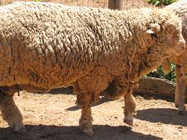
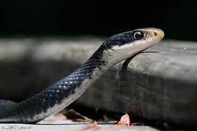
Apakah hanya bangsa Israel yang memiliki nabi?
186g
  Nubuatan Akadia (sejarah sebagai “nubuatan”)
Tulisan Babel mengenai pertanda buruk
“Jika seekor domba menggigit kaki kanannya––musuh akan mendadak menyerang bangsa terus-menerus.”
“Jika seekor ular melintas dari kanan ke kiri seseorang––ia akan memiliki nama baik.”
“Jika seekor ular melintas dari kiri ke kanan seseorang––maka ia akan memiliki nama buruk.”
(Arnold/Beyer, 219)
Notes:
James Pritchard, Ancient Near Eastern Texts Relating to the Old Testament (Princeton, NJ: Univ. Press, 1969), 608; cited in Arnold/Beyer, Encountering the OT, 345. Mari material also from Arnold/Beyer, 345.

Slide 16
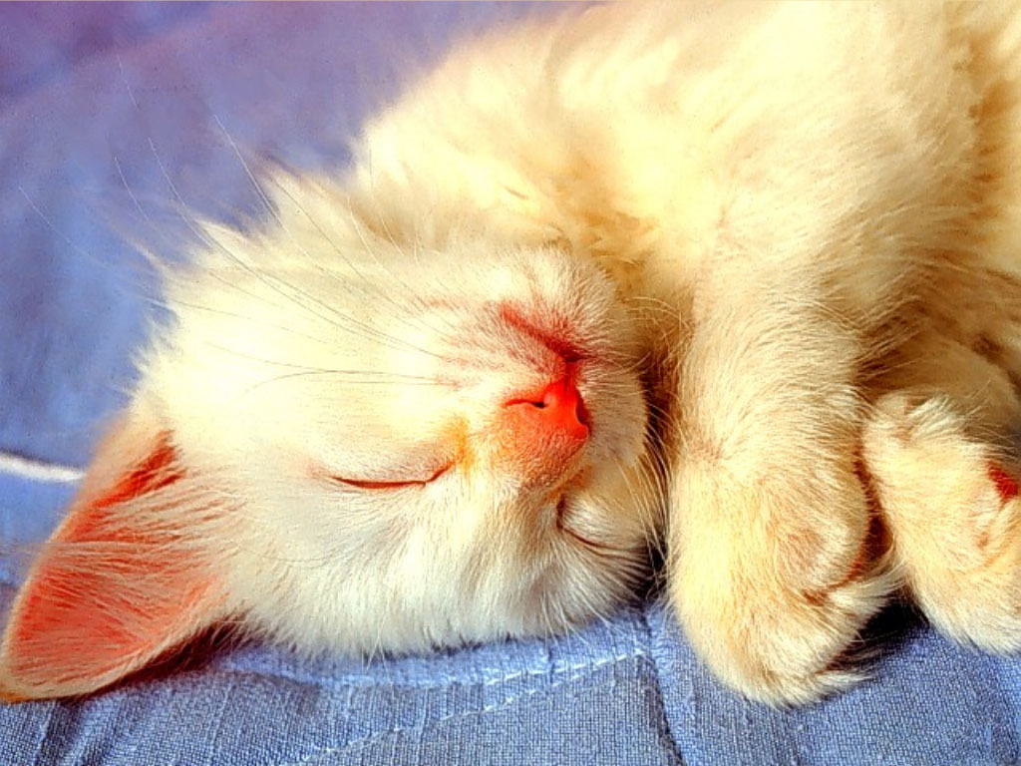
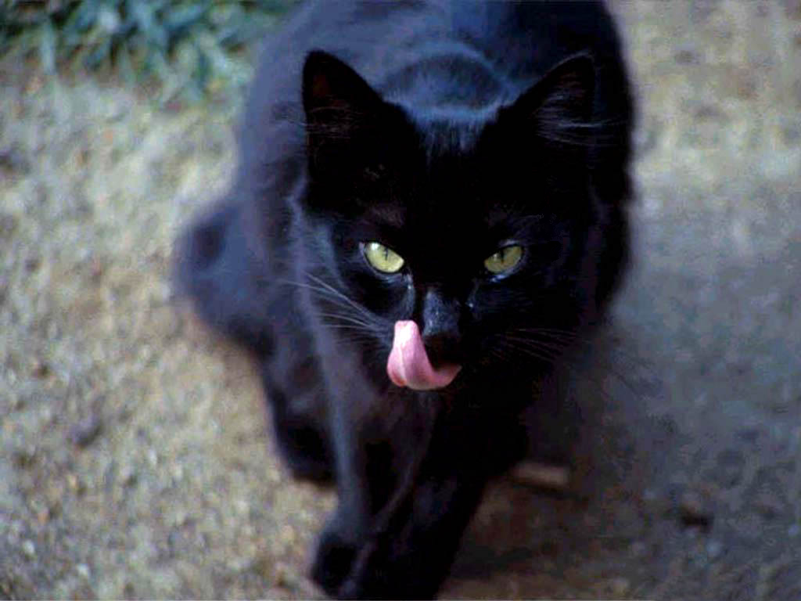
Tulisan Babel mengenai Pertanda Buruk
186g
“Jika seekor kucing hitam terlihat di rumah seseorang–maka ia akan beruntung.”
“Jika seekor kucing putih terlihat dirumah seseorang –maka ia akan menderita.”
(Arnold/Beyer, 219)
Notes:
James Pritchard, Ancient Near Eastern Texts Relating to the Old Testament (Princeton, NJ: Univ. Press, 1969), 608; cited in Arnold/Beyer, Encountering the OT, 345. Mari material also from Arnold/Beyer, 345.

Slide 17
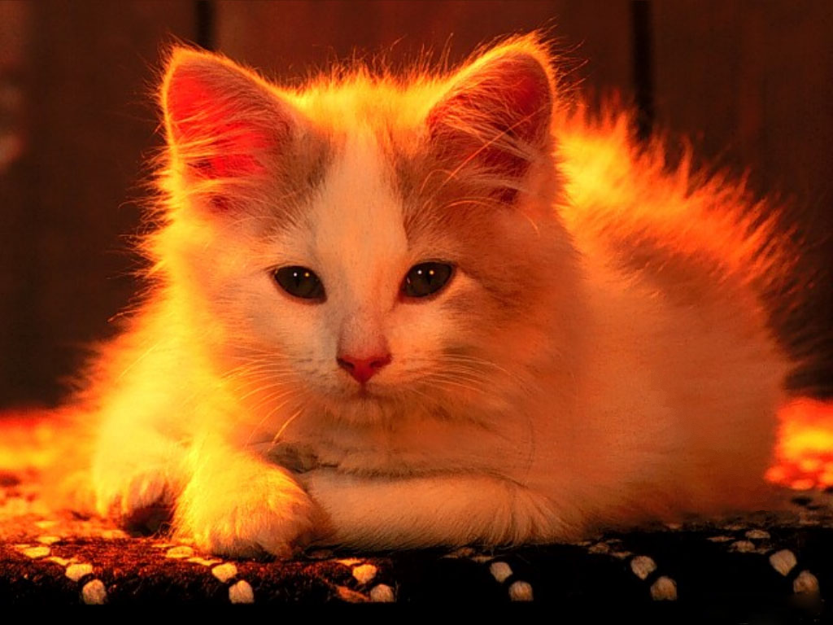
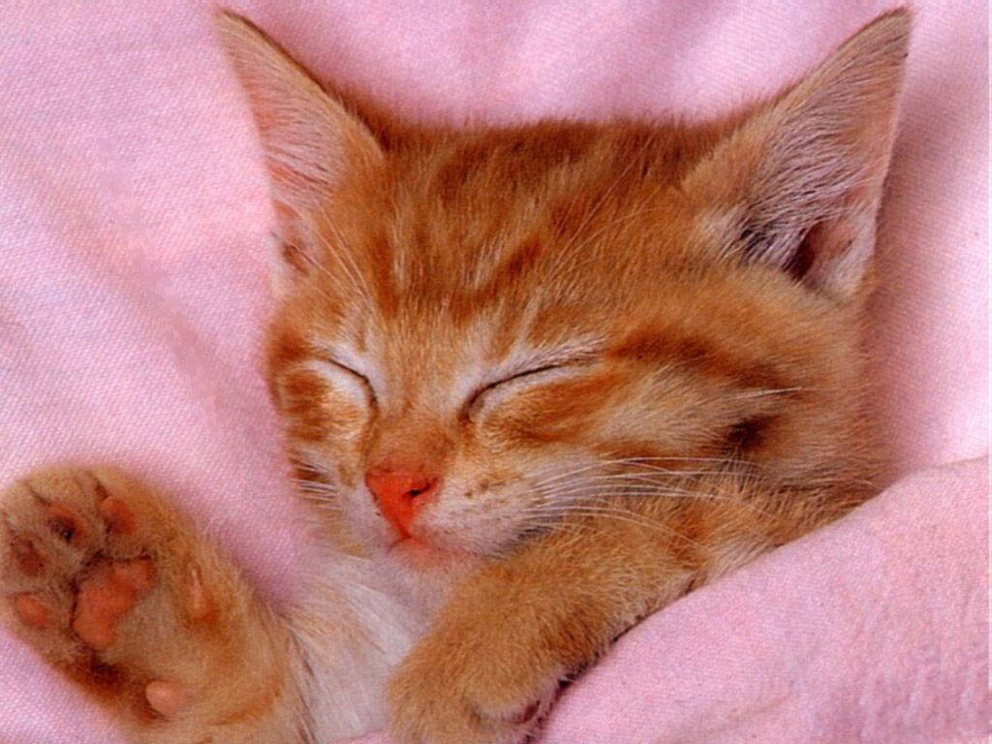
Tulisan Babel mengenai Pertanda Buruk
186g
“Jika seekor kucing kuning terlihat dirumah seseorang–maka ia akan beruntung sepanjang tahun.”
“Jika seekor kucing merah terlihat dirumah seseorang–maka ia akan menjadi makmur.”
(Arnold/Beyer, 219)
Notes:
James Pritchard, Ancient Near Eastern Texts Relating to the Old Testament (Princeton, NJ: Univ. Press, 1969), 608; cited in Arnold/Beyer, Encountering the OT, 345. Mari material also from Arnold/Beyer, 345.

Slide 18
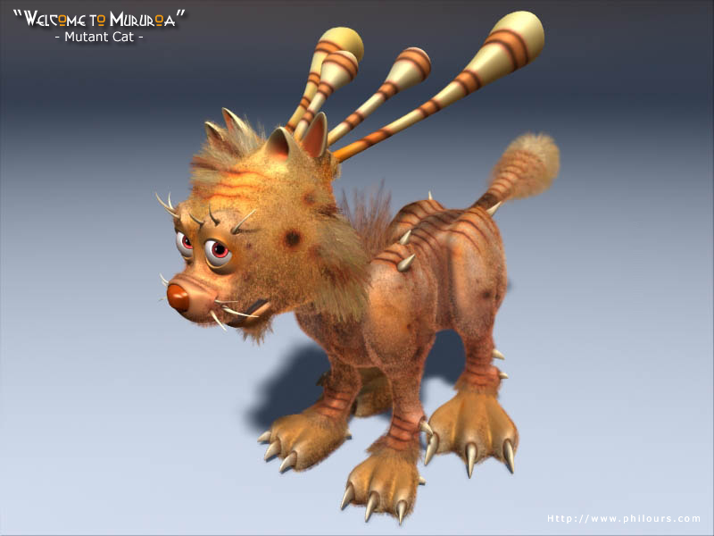
Tulisan babel mengenai Pertanda Buruk
186g
“Jika seekor kucing dengan beraneka warna terlihat di rumah seseorang–maka ia tidak akan mengalami kemakmuran.”
(Arnold/Beyer, 219)
Notes:
James Pritchard, Ancient Near Eastern Texts Relating to the Old Testament (Princeton, NJ: Univ. Press, 1969), 608; cited in Arnold/Beyer, Encountering the OT, 345. Mari material also from Arnold/Beyer, 345.

Slide 19

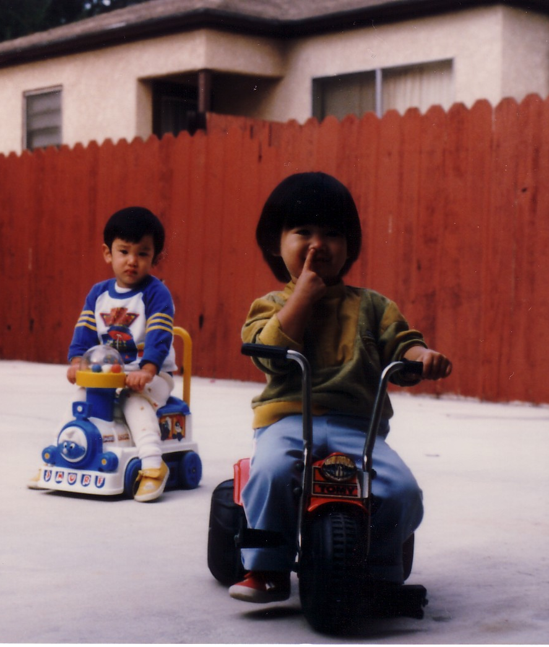
Tulisan Babel mengenai Pertanda Buruk
186g
“Jika seorang pria membersihkan kotoran hidungnya–maka ia akan memiliki seorang musuh.”
(Arnold/Beyer, 219)
Notes:
James Pritchard, Ancient Near Eastern Texts Relating to the Old Testament (Princeton, NJ: Univ. Press, 1969), 608; cited in Arnold/Beyer, Encountering the OT, 345. Mari material also from Arnold/Beyer, 345.

Slide 20
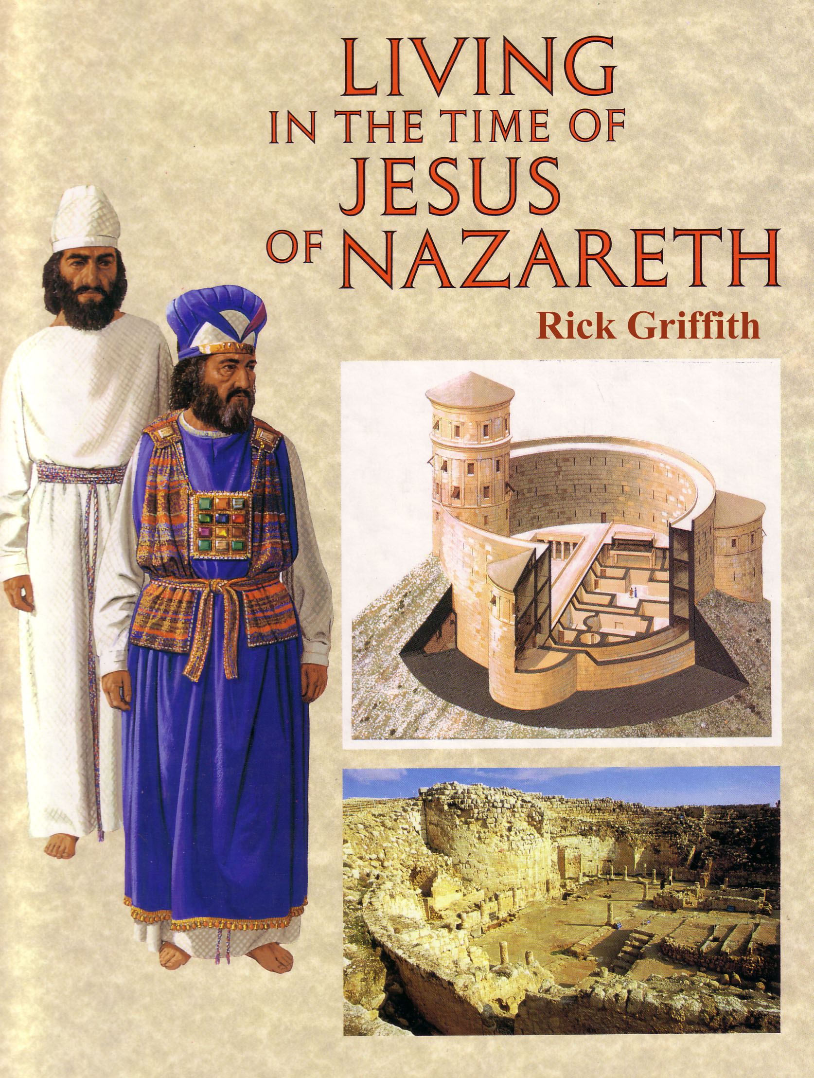
Bagaimana dengan
Urim & Tumim
Bagaimanakah hal ini berbeda dari nubuatan para penyembah berhala?
Obyektif
Ketetapan ordinasi Allah
Keluaran 28

Slide 21
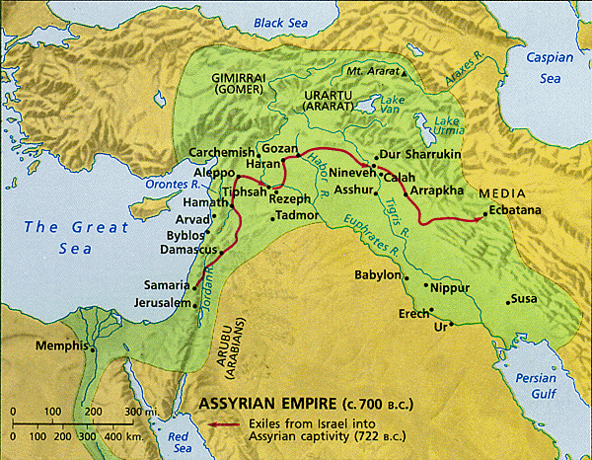
Apakah hanya bangsa Israel yang memiliki nabi?
186g
  Nubuatan Akadia (sejarah sebagai “nubuat”)
Tulisan Babel mengenai Pertanda Buruk
  Tulisan Bangsa Mari tentang Nubuat (1800-1760 BC)
Bangsa Mari dengan sangat gembira menyampaikan
pada Raja Zimri-Lim:
Dewan untuk melakukan ekspedisi
Peringatan akan pemberontakan
Perjanjian akan kemenangan atas musuh-musuhnya
Dorongan untuk melayani para dewa
Mari
Notes:
James Pritchard, Ancient Near Eastern Texts Relating to the Old Testament (Princeton, NJ: Univ. Press, 1969), 608; cited in Arnold/Beyer, Encountering the OT, 345. Mari material also from Arnold/Beyer, 345.

Slide 22
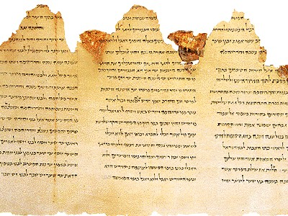
Persamaan unsur-unsur Nubuatan yang tepat & salah
186
Panggilan
Tanda-tanda
Isi
Gaya

Slide 23
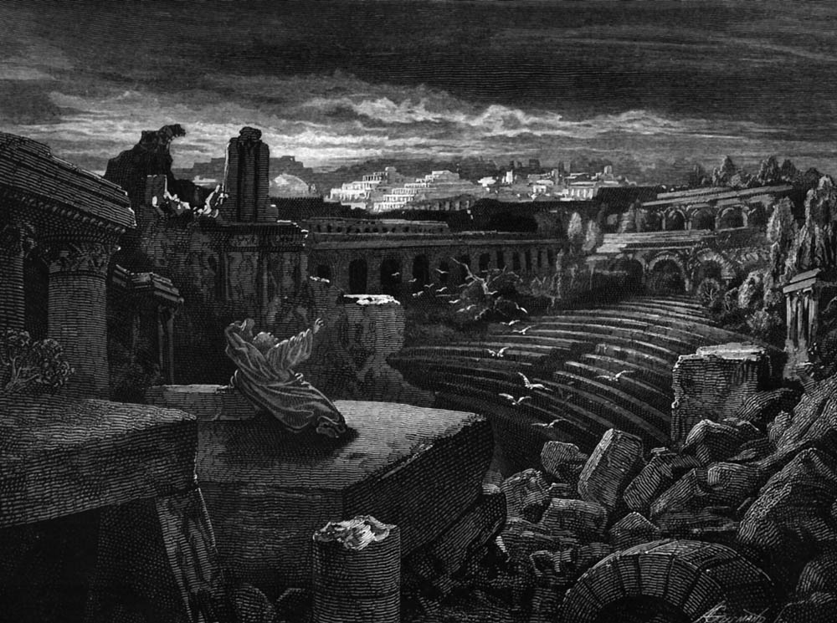
Persamaan isi
“Khemosh berkata padaku, ‘Pergi, rebut Nebo dari Israel.' Maka pergilah aku di malam hari dan berperang melawan Israel sejak dini hari sampai tengah hari ; dan aku merebutnya, membunuh semua bangsa itu, tujuh ribu pria dan wanita…”
King Mesha Stele, baris 11-12
(830 BC “Kemenangan atas Omri” dalam II Raja-raja 3)
—Arnold/Beyer, 162; cf. ANET (1969), 320-21

Slide 24
Adakah kisah tahyul modern yang dapat Anda pikirkan?

Slide 25
Bagaimanakah umat Allah dapat mengetahui kehendak Allah?
Nasihat dari dunia lebih sering terlihat sangat menarik!
Maka Allah memberi bangsa Israel banyak cara untuk menyampaikan bahwa pesan itu berasal dari Allah.

Slide 26
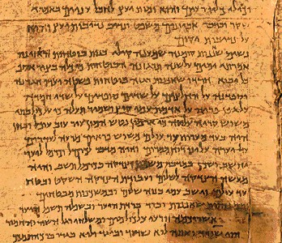
Bagaimanakah para nabi dapat berbeda?
186a-b
Alkitabiah
Penyembah berhala
Tidak diminta
manusia
Ramalan
Panggilan ilahi
Berdasarkan keingin-
an nabi tersebut
Dimana saja
Tempat tertentu /
khusus
Memberikan
tantangan
Meramal masa depan

Slide 27
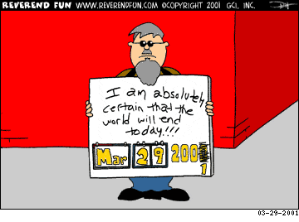
Nubuatan yang salah berubah
Saya sangat yakin bahwa dunia akan berakhir hari ini!!!

Slide 28
Bagaimanakah para nabi dapat berbeda?
186b
Alkitabiah
Penyembah berhala
Karakter ilahi
Tidak bermoral
Umumnya pria
Umumnya wanita
Diilhami oleh
Allah
Dari pikiran sendiri
Memiliki gaya
sendiri
Dipengaruhi roh jahat

Slide 29
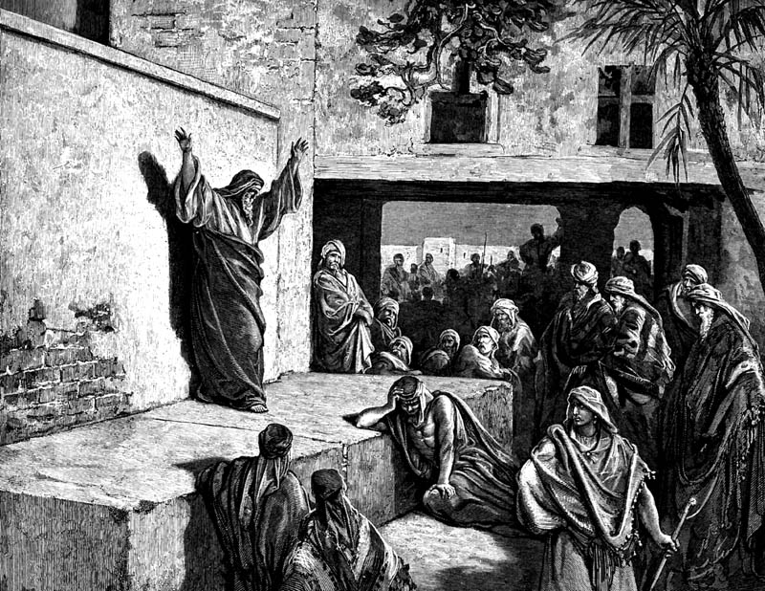
Yeremia (25:11-12) vs. Hananya (28:2-3)
Benar
Salah
“Kau akan kembali dalam waktu 2
tahun!”
“Kau akan
disana selama
70 tahun!”
Hidup sampai 23 ta- hun berikutnya (51:64)
Mati 2 bulan berikutnya (28:17)

Slide 30
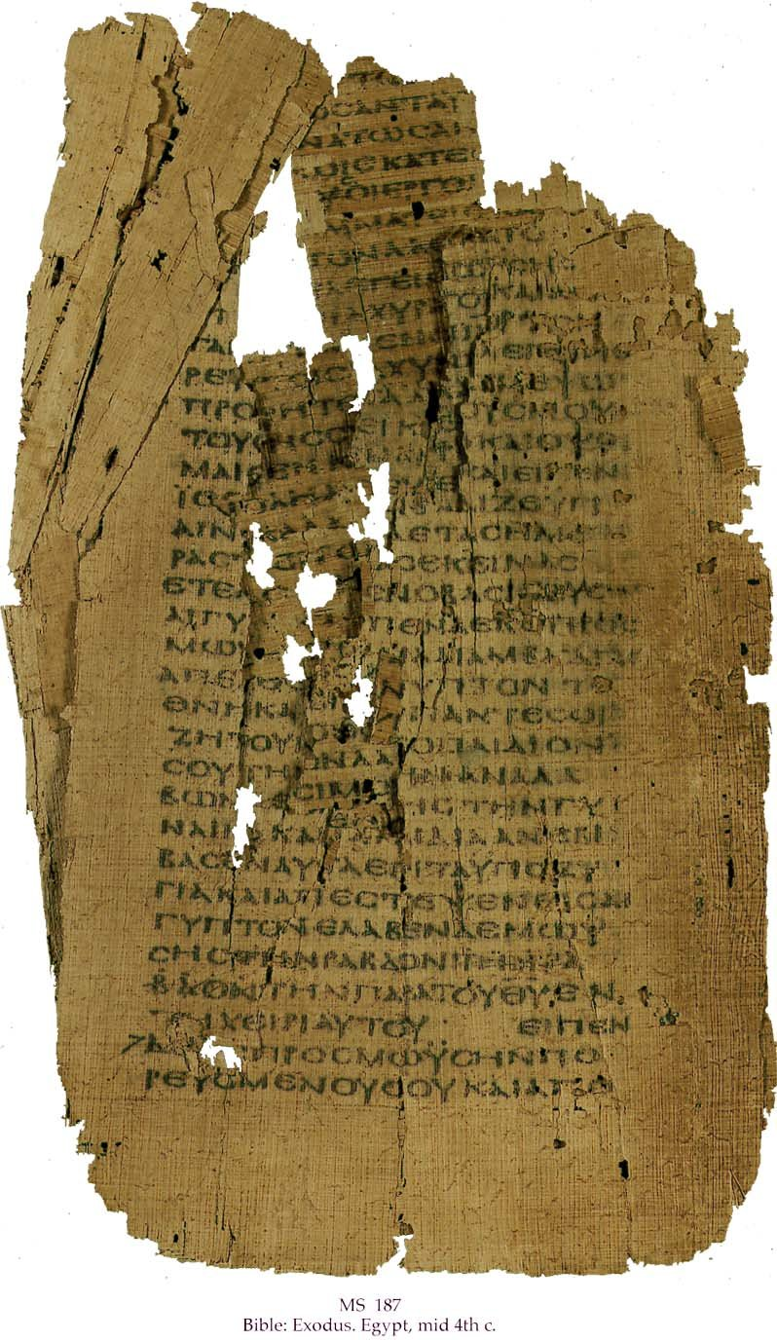
Bagaimanakah para nabi dapat berbeda?
186c-d
Alkitabiah
Penyembah Berhala
Motif ilahi
Keuntungan
finansial
Pesan yang asli
Menjiplak
100% akurat
Nubuatan tidak
terpenuhi
Dianiaya
Dipuja manusia

Slide 31

Hal kontras antara nubuatan Alkitabiah & Penyembah Berhala
186b-d
Pertanyaan yang perlu dipikirkan:
Perbedaan apakah yang paling penting bagi Anda antara kedua tipe ini?
Mengapa?

Slide 32

Apakah nubuatan itu?
“Yang terutama harus kamu ketahui, ialah bahwa nubuat-nubuat dalam Kitab Suci tidak boleh ditafsirkan menurut kehendak sendiri. Sebab tidak pernah nubuat dihasilkan oleh kehendak manusia, tetapi oleh dorongan Roh Kudus orang-orang berbicara atas nama Allah”
II Petrus 1:20-21 (LAI)

Slide 33
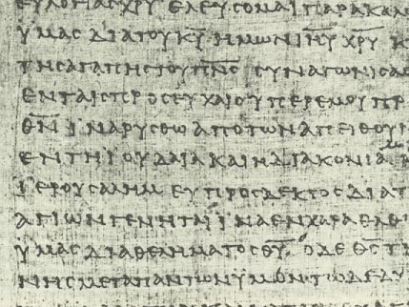
DISKUSI GRUP A
186e
Apakah yang harus dilakukan gereja pada nabi yang :
menyampaikan prediksi yang salah
jatuh pada dosa moral, atau
membawa orang lain pada allah yang salah?

Slide 34

DISKUSI GRUP B
186e
Apakah nubuatan “menyampaikan sesuatu yang Allah berikan secara spontan ke dalam pikiran kita” (Wayne Grudem)?
Apakah nubuatan yang sejati
mengandung kesalahan?
Mengapa atau mengapa tidak?

Slide 35

DISKUSI GRUP C
186e
Menurut Anda, apakah pengajaran Grudem yang menyatakan bahwa semua orang beriman dapat bernubuat memiliki dasar Alkitab (I Kor 12:29 vs 14:1)?
Jelaskan jawaban Anda.

Slide 36
DISKUSI GRUP D
186e
Apakah yang dapat Anda sampaikan pada seseorang yang mengaku bahwa nubuatannya diilhami Alkitab tapi tidak sejajar dengan nubuatan Alkitab?
Apakah ada tingkat perbedaan antara inspirasi/ilham atau ketidakbersalahan ?

Slide 37
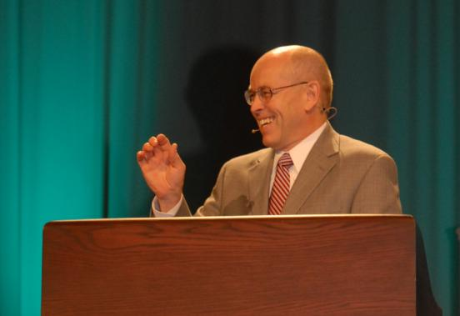
Definisi Nubuatan menurut Wayne Grudem
“menyampaikan sesuatu yang Allah berikan secara spontan ke dalam pikiran kita”
“Why Christians Can Still Prophesy”
(Mengapa orang Kristen masih bisa bernubuat)
Christianity Today (16 Sept 1988), 29

Slide 38
Kesimpulan mengenai Pandangan Nubuatan
186f
Pandangan Grudem
Pandangan Alkitab
Nubuatan menyatakan apa saja (benar/salah) yang diberikan Roh Kudus ke dalam
pikiran seseorang
Bernubuat adalah menyatakan wahyu
Allah yang bersifat terinspirasi dan tidak
bersalah pada orang lain
Definisi diatas adalah penemuan oleh Wayne Grudem di tahun 1988
Definisi diatas merupakan pengajaran Gereja selama 20 abad
Para nabi di PL pararel dengan para rasul di PB
Para nabi di PL pararel dengan para rasul di PB
Allah mengubah definisi nubuatan dari masa PL ke PB
Allah menjaga definisi nubuatan yang konsisten dalam PL & PB
Allah memberikan sebagian nubuatan yang berisi kesalahan
Allah menyampaikan semua nubuatan itu tanpa kesalahan (II Pet 1:20-21)
Siapapun orang beriman dapat bernubuat
Hanya orang tertentu yang memiliki karunia bernubuat dapat melakukannya (I Kor 12:29)
Ada dua tipe nubuatan dalam PB
(salah dan benar)
Hanya ada satu jenis nubuatan dalam PB (benar)
Nubuatan yang salah bisa jadi diinspirasikan oleh Roh Kudus
Nubuat yang salah adalah salah
(Ulg 13:1-5; 18:14-20)
Allah kadang-kadang berdusta
Allah selalu menyampaikan kebenaran karena Ia tidak mungkin berdusta (Ibr 6:18)
Notes:
Wayne A. Grudem, “Why Christians Can Still Prophesy: Scripture Encourages Us to Seek this Gift yet Today,” Christianity Today [September 16, 1988] 29; cf. Grudem's 1988 book, The Gift of Prophecy.

Slide 39
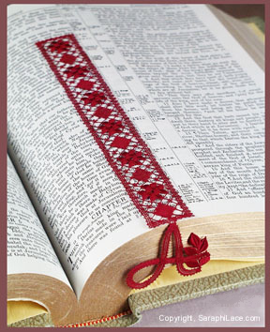
Mari kita menjunjung tinggi Firman Allah di tempat tertinggi !
Dalam waktu teduh pribadi
Dalam hidup berkeluarga
Dalam pekerjaan
Dalam pemahaman Alkitab (termasuk malam ini)

Slide 40
Black

Slide 41
Bahasa Lidah vs Bernubuat
161m
Perbedaan | Bahasa Lidah | Nubuatan
Penguasaan dari pembicara | Lebih rendah (14:5a) | Lebih tinggi (14:1)
Hubungan dengan Karunia yang Lain | Karunia yang paling tidak terlalu penting (12:28) | Karunia terpenting kedua (12:28)
Bahasa yang digunakan | Bahasa asing (14:10) | Bahasa sehari-hari yang umum dipakai (14:19)
Karunia yang melengkapi | Menginterpretasikan / mengartikan bahasa lidah (12:30; 14:27-28) | Membedakan Roh (12:10; 14:29)

Slide 42
Bahasa Lidah vs Bernubuat
161m
Perbedaan | Bahasa Lidah | Nubuatan
Pengetahuan pembicara akan bahasa | Tidak diketahui : “Terlalu bermisteri bagi jiwaku…jiwaku berdoa tapi pikiranku tidak berbuahkan apa-apa” (14:2b, 14) | Diketahui : “Berdoa dengan jiwa [dan] dengan” (14:15, 19)
Nilai (tanpa Interpretasi | Berbahaya : orang lain tidak dapat mengerti, sehingga mereka tidak terdidik (14:16-17, 23, 28) | Bernilai besar : Orang lain dapat mengerti sehingga mereka terdidik (14:5b, 24-25)
Pengajaran (tanpa Interpretasi) | Hanya diri sendiri (14:4a; cf. 10:24; 12:7, 11) | Seluruh Gereja/jemaat (14:4b)

Slide 43
Bahasa Lidah vs Bernubuat
161m
Perbedaan | Bahasa Lidah | Nubuatan
Perkataan diarahkan pada.. | Allah (14:2) | Manusia (14:3)
Dampak bagi orang lain | Pewahyuan, pengetahuan, nubuatan (14:6) | Menguatkan, mendorong, dan menghibur (14:3b)
Tipe berkomunasi | Bicara (14:6), doa (14:14), puji- an (14:16), bernyanyi? (14:15b) | Menyampaikan masa depan, atau kebenaran doktrin (14:19)
Tujuan | Tanda bagi orang Yahudi yang belum percaya (14:21-22a) | Tanda bagi orang beriman (14:22b)
Batasan | Dua atau tiga pesan dalam setiap ibadah (14:27a), bicara bergiliran (14:27b), harus ada yang mengartikan (14:27c-28) | Dua atau tiga pesan nubuatan dalam tiap ibadah (14:29a), bicara bergiliran (14:30-31), mempertimbangkan hal yang disampaikan (14:29b, 32)
Teguran | Negatif : tidak boleh melarang bahasa lidah (14:39b) | Positif : berkeinginan untuk bernubuat (14:39a)
Perantara penyampaian | Pada diri sendiri : suara penengah/perantara (13:8b) | Orang lain selain diri sendiri : suara pasif (13:8a)

Slide 44
Pengajaran vs Nubuatan
161h
Perbedaan | Pengajaran | Nubuatan
Nilai | Lebih rendah: Dalam struktur kepemimpinan gereja Antiokia, pengajaran berada di urutan setelah nubuatan (Kis 13:1) | Lebih tinggi: Nubuatan memiliki sejarah panjang tentang penyataan akan Firman Allah yang tidak diartikan (II Ptr 1:20-21) sehingga para nabi harus mengartikannya
Hubungan dengan Karunia yang Lain | Tidak terlalu penting : Berdasarkan urutan prioritas karunia, berada di urutan setelah nubuatan (I Kor 12:28) | Berada dalam urutan karunia terpenting kedua, digantikan hanya oleh kerasulan (I Kor 12:28)
Otoritas | Tidak terlalu berkuasa jika dibandingkan dengan nubuatan, karena harus diartikan oleh seorang guru/pengajar | Lebih berkuasa dibanding pengajaran yang hanya berupa kata-kata karena di inspirasikan dan tidak dapat diterjemahkan (II Ptr 1:20-21)
Sumber kebenaran | Firman Allah (Kol. 3:16) | Roh Allah (II Ptr. 1:21)
Sifat penyataan | Penjelasan yang tidak terinspirasi atas kebenaran sudah dinyatakan sebelumnya (Kis 15:35; 11:12, 26; Rm. 2:21; 15:4; Ibr. 5:12) | Diinspirasikan untuk menyampaikan masa depan/pengarahan (menyampaikan kebenaran doktrin) yang diterima oleh pewahyuan (I Kor 14:19, 26, 29-30; Ef 3:5)

Slide 45
Pengajaran vs Bernubuat
161h
Perbedaan | Pengajaran | Nubuatan
Gaya | Sistematis | Spontan (Kis 11:28; 21:4, 10-11)
Batasan | Tidak ada batasan untuk mengajar dalam pelayanan gereja | 2 atau 3 pesan nubuatan setiap ibadah (14:29a), bicara bergiliran (14:30-31), mempertimbangkan pesan yang disampaikan (14:29b, 32)
Persyaratan untuk pemimpin | Diperlukan oleh tua-tua (I Tim 3:2 ; 5:17) karena gereja mulai membutuhkan kesinambungan pengajaran akan kebenaran dalam sejarah gereja | Tidak diperlukan bagi tua-tua karena standar yang terlalu tinggi, juga pewahyuan sudah tidak berlanjut sejak kanon Alkitab sudah lengkap (Why 22:18-19)
Dasar bagi Gereja | Bukan. Dasar gereja bukanlah tafsirannya tetapi pesan ilahi yang diungkapkan dan dituliskan dari Allah melalui para rasul dan para nabi. | Berdasarkan kerasulan (Ef 2:20) artinya tidak lagi dilanjutkan di dalam sejarah gereja karena dasar hanya diberikan sekali untuk selamanya (cth : di masa kini sudah tidak rasul)
Penghentian | PB tidak memberikan tanda bahwa karunia ini sudah berakhir atau akan berhenti di masa mendatang | Karunia ini akan ada pada seseorang yang lain daripada dirinya sendiri : suara pasif. (I Kor 13:8a; cat. karunia rohani, 29)

Slide 46
Black

Slide 47

OT Backgrounds link at biblestudydownloads.com
Dapatkan slide ini tanpa biaya

